Slide 1
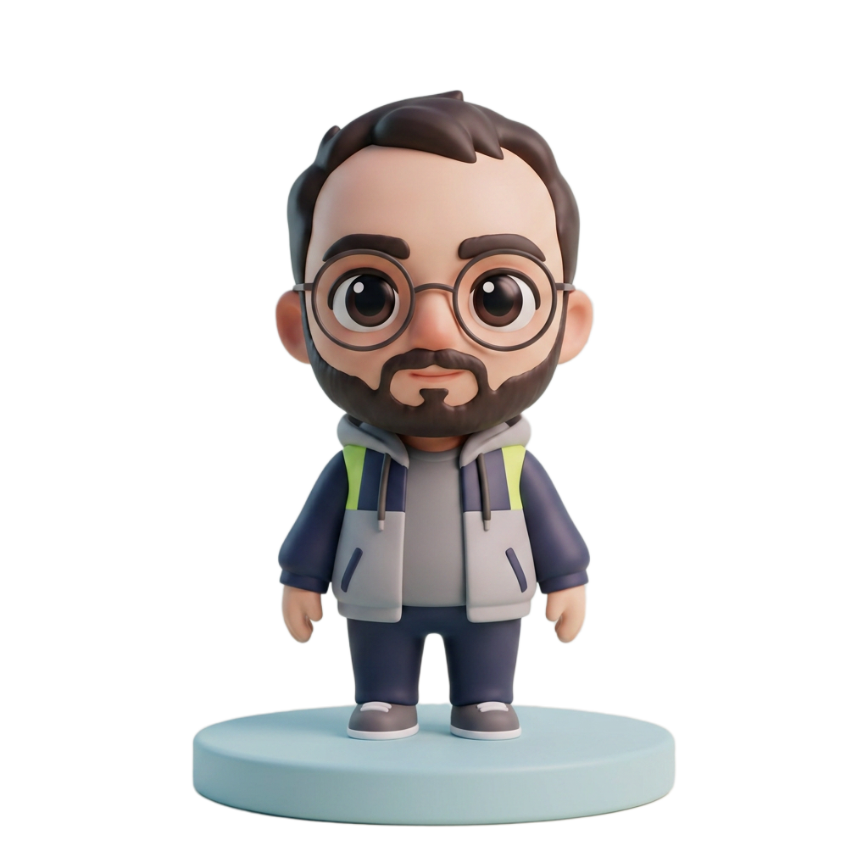





Building Motion
with AI
Bir hareketi anlayan, dönüştüren ve yeniden üreten multimodal AI pipeline’ı
Eyüp Ece
Software Engineer @Architecht · GDG Cloud Konya Organizer

Slide 2
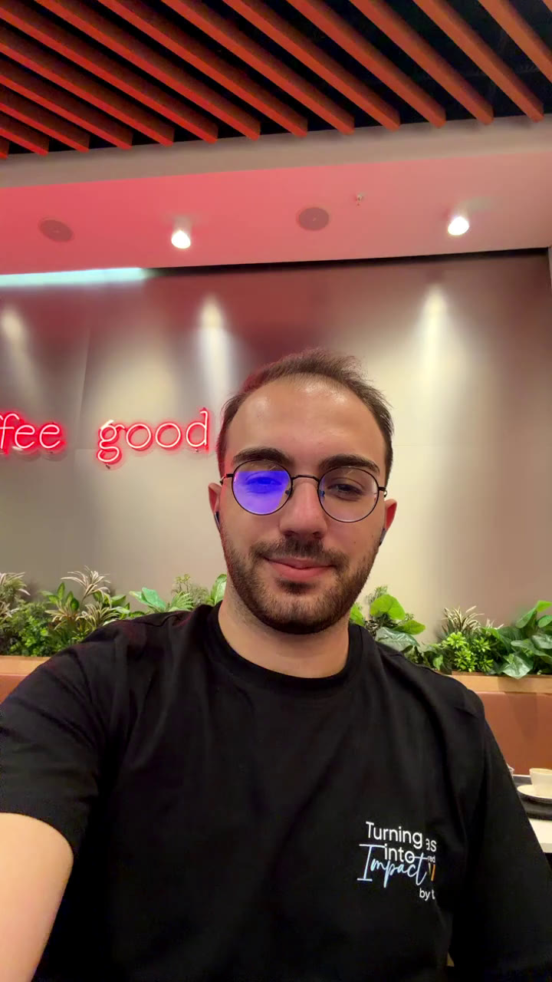
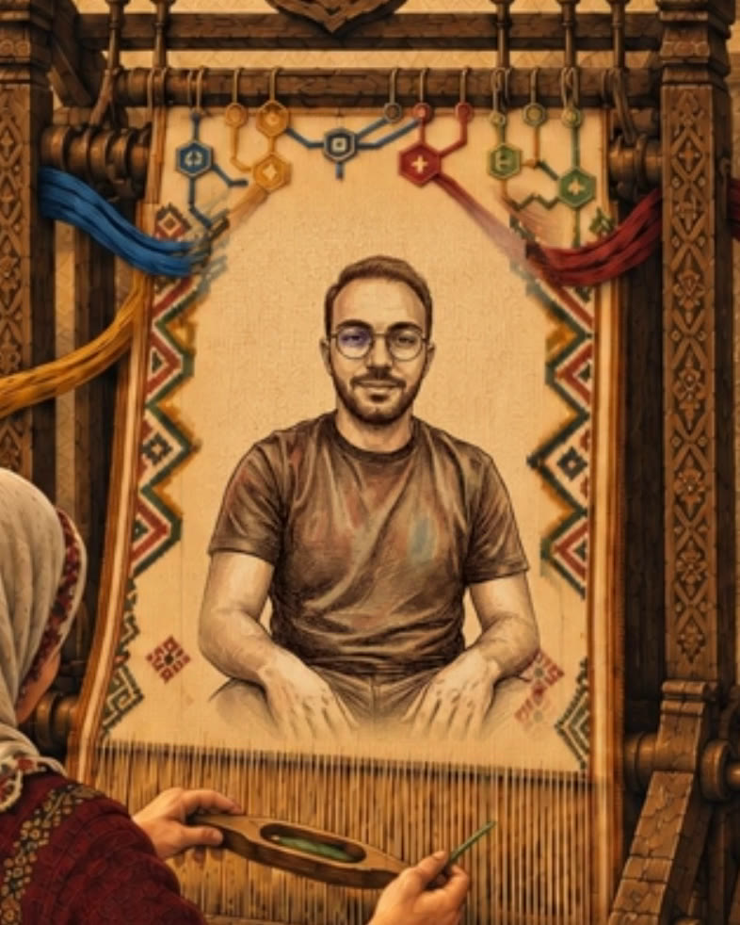
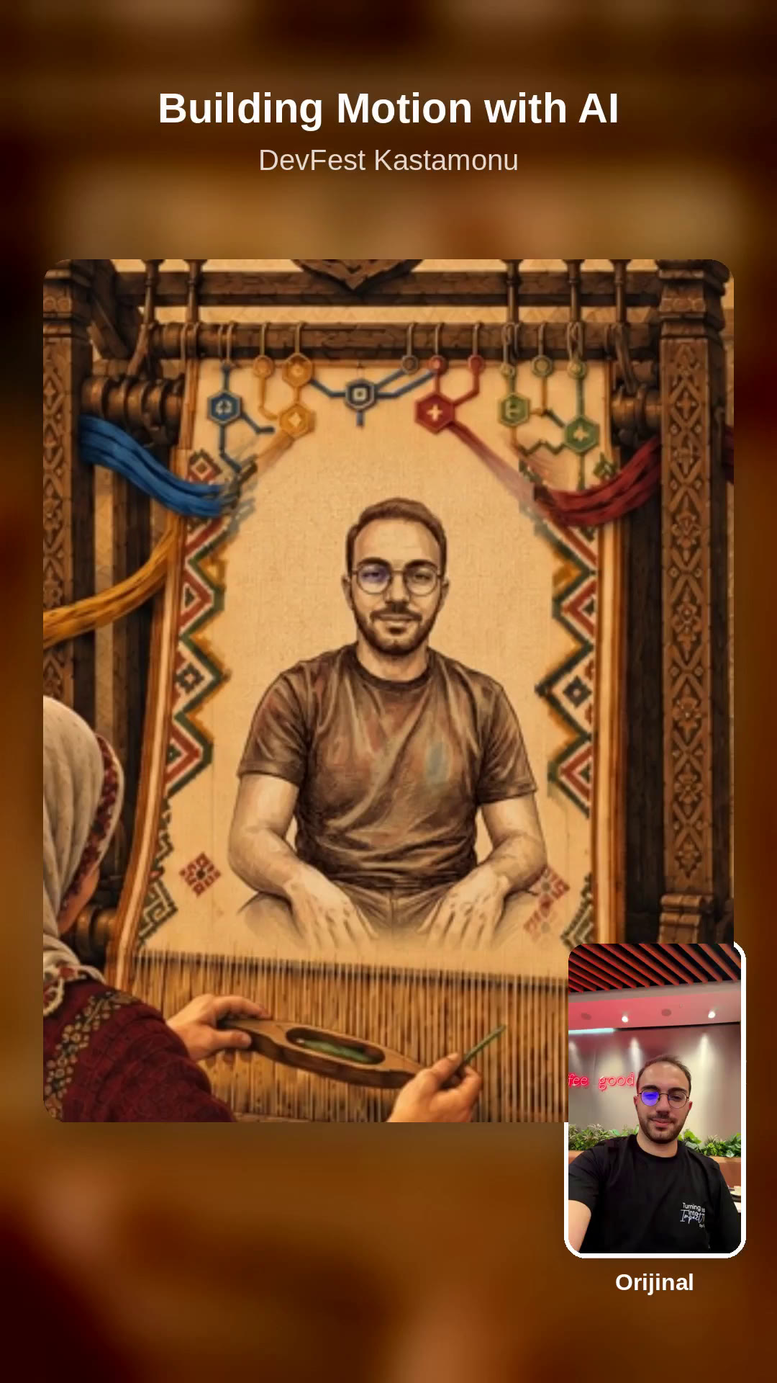

Bu proje ne yapıyor?
Kısa bir video → avatarımız, başka bir ortamda aynı hareketi yapıyor.
Siz olsanız nasıl yapardınız?
“Bu videoyu analiz et, avatarını oluştur ve onu uzayda aynı hareketi yaparken canlandır.”

Slide 3
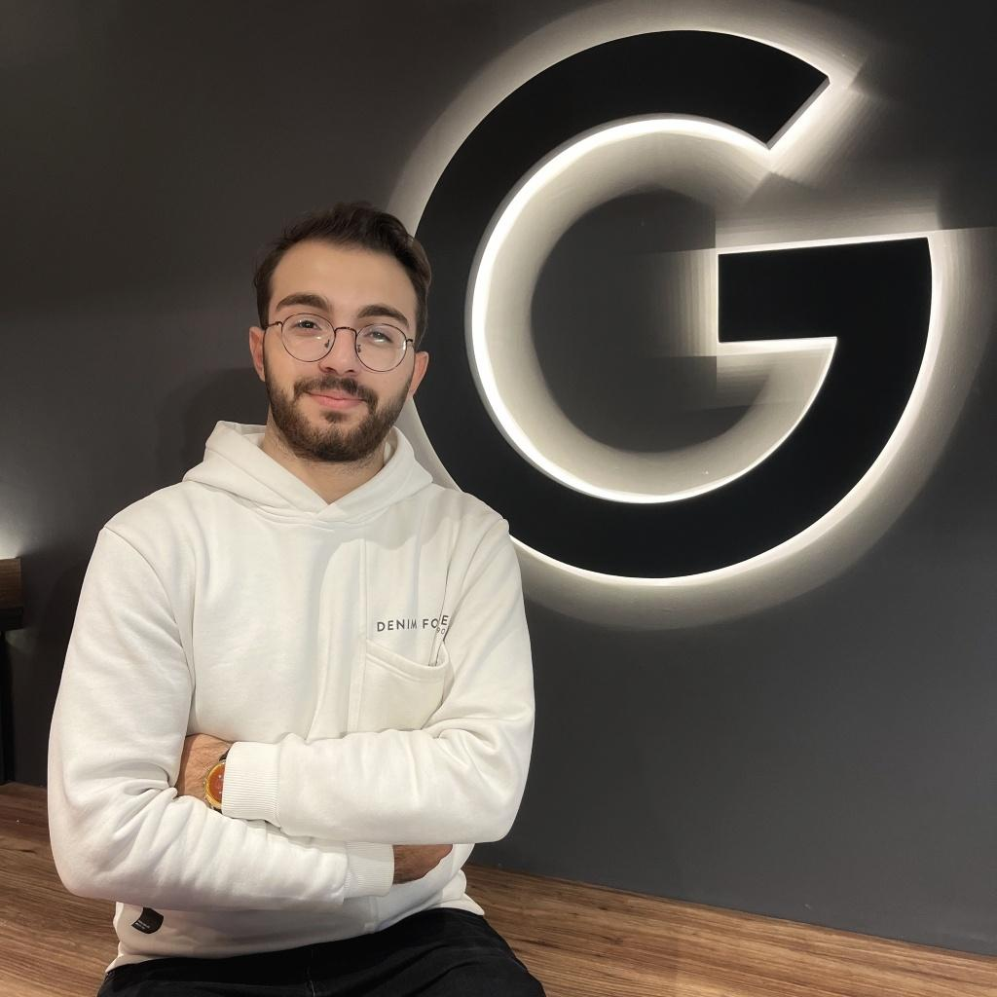

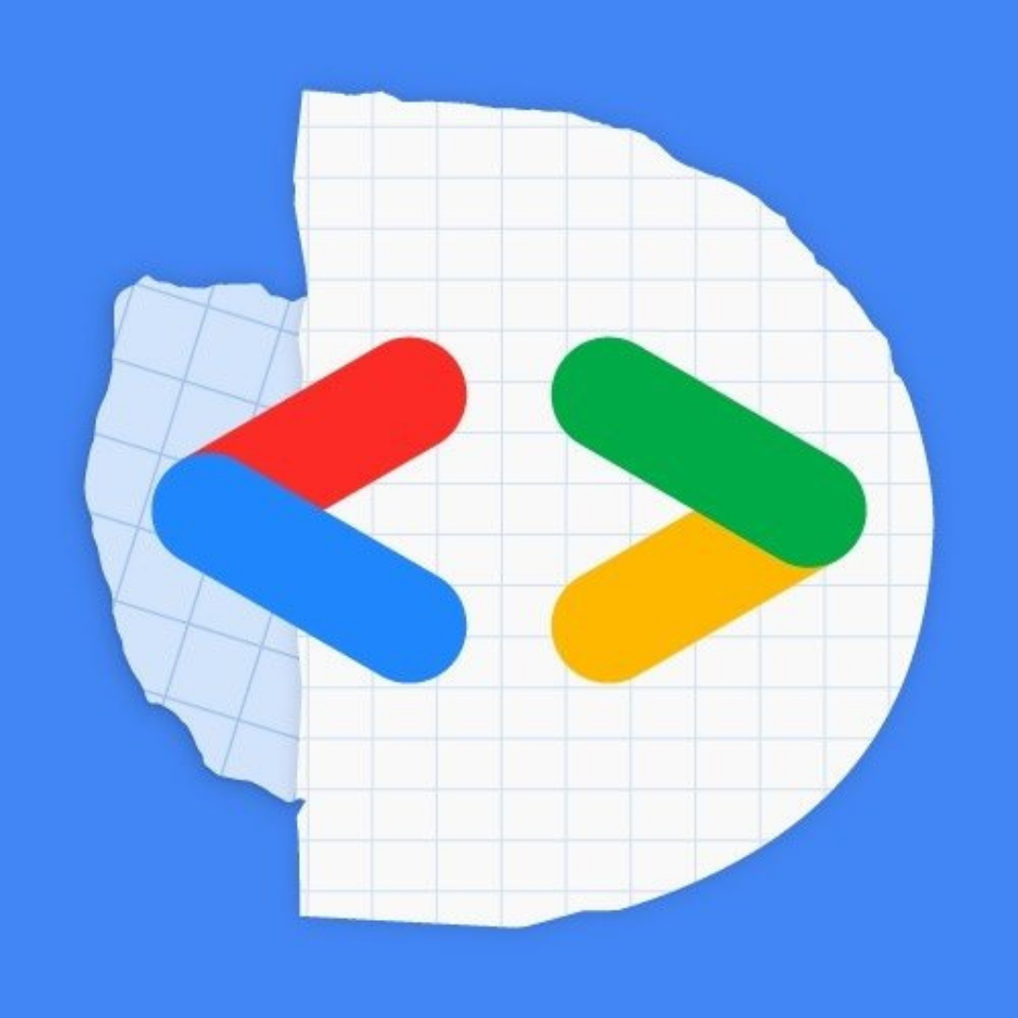


Eyüp Ece
Software Engineer · Architecht
~2,5 yıl, mikroservis tabanlı projeler
GDG Cloud Konya Organizer
GDG on Campus Türkiye Mentor & Facilitator · DevFest Konya
Selçuk Üniversitesi
Bilgisayar Mühendisliği · 2026
Bağlantı kuralım

Slide 4
This is not just
an avatar demo.
Tek bir model çağrısı değil; farklı modellerin birlikte çalıştığı uçtan uca bir sistem.

Slide 5
Classic AI Workflow
Chatbot tarzı uygulamalarda alıştığımız akış
User text
→
LLM
→
Text response

Slide 6

Classic AI Workflow
User text
→
LLM
→
Text response
Multimodal AI Workflow
→
→
→
→
Video
Analysis
Image
Video
Shareable
experience
Model chaining: bir modelin çıktısı, zincirdeki bir sonraki modelin girdisi.

Slide 7



Let’s put a real video
into the pipeline
● REC 5s
Bir gönüllüye ihtiyacım var.
Yaklaşık 5 saniyelik net bir hareket
Video Cloud Storage’da tutulur, 14 gün sonra silinir
Modellerin kendi safety filtreleri var

Slide 8
Upload
Gemini
Nano Banana
Veo
Share
Simple for the user, multi-stage behind the scenes
Kullanıcı tek bir işlem başlatıyor; arkada beş aşama çalışıyor.
Upload
Gemini
Nano Banana
Veo
Share
5 sn WebM → Cloud Storage
Structured JSON
1024×1024 avatar
8 sn AI video
5 sn video + QR

Slide 9



Upload
Gemini
Nano Banana
Veo
Share
Video Upload & Storage
İlk iş: videoyu ortak bir storage katmanına almak.
Browser
FastAPI
Cloud Storage
Gemini
→
→
→
~5 sn WebM kayıt
POST /api/upload
video_id üretir
uploads/{video_id}.webm
GCS URI ile okur
uploads/
frames/
avatars/
output/
Ham videolar
Seçilen kareler
Avatarlar
Üretilen videolar
Medya storage’da yaşar, uygulama belleğinde değil.

Slide 10


Upload
Gemini
Nano Banana
Veo
Share
Gemini: Video → Structured JSON
Hareketi, pipeline’ın kullanabileceği veriye dönüştürüyoruz.
{
"movement_summary": "Kollar yukarı...",
"body_parts": ["arms","torso"],
"phases": [ ... ],
"best_frame_timestamp": "0:02",
"person_description": "Beyaz tişört...",
"veo_prompt": "Arms rise..."
}
Hareketi anla
Özet, vücut bölgeleri, fazlar
Avatar için
En iyi kare + kişi tarifi
Veo için
Hareketin üretim talimatı
Model çıktısı final cevap değil; pipeline’ın ara verisi.

Slide 11
Upload
Gemini
Nano Banana
Veo
Share
Video Input → JSON Output
Structured output’u çağrı seviyesinde nasıl istiyoruz?
response = client.models.generate_content(
model="gemini-3-flash-preview",
contents=[
Part.from_uri(file_uri=gcs_uri,
mime_type="video/webm"),
MOTION_ANALYSIS_PROMPT,
],
config=GenerateContentConfig(
response_mime_type="application/json",
thinking_config=ThinkingConfig(thinking_budget=1024))
)
analysis = json.loads(response.text)
1
Video from GCS
2
Prompt template
3
JSON response
4
Parse and continue
Structured output, multimodal pipeline’ı güvenilir ve birleştirilebilir yapıyor.

Slide 12



Upload
Gemini
Nano Banana
Veo
Share
Avatar Generation
En iyi kare, Veo için bir referans görsele dönüşüyor.
1024×1024 PNG
Best frame
Nano Banana
avatars/ altında saklanıyor
→
→
best_frame_timestamp anı ffmpeg ile videodan kesiliyor
Kare + style prompt
gemini-3.1-flash-image-preview
Final çıktı değil, Veo için reference asset.
Bu aşama karakterin görsel kimliğini hazırlıyor.

Slide 13



Upload
Gemini
Nano Banana
Veo
Share
Veo Video Generation
Hareket context’i + görsel kimlik → yeni bir video.
veo_prompt
Hareketin tarifi (Gemini)
→
Avatar ilk kare değil
Veo 3.1 Fast
Referans görsel olarak veriliyor: “videodaki karakter böyle görünsün.”
8 sn · 16:9
→ GCS output/
Avatar
Görsel kimlik (Nano Banana)
reference_type = ASSET
Veo bağımsız çalışmıyor; önceki aşamaların çıktılarıyla besleniyor.

Slide 14
Upload
Gemini
Nano Banana
Veo
Share
Async, Status & Concurrency
Bir AI işlemi saniyelerde bitmiyorsa uygulama bunu nasıl yönetir?
Aşama süreleri (yaklaşık)
3
aktif video işi (max)
Analyzing
5–10 sn
Avatar
8–12 sn
Video
60–120 sn
5 sn
Veo operation poll aralığı
Composing
5–10 sn
İki katmanlı polling: backend Veo’yu, frontend backend’i yokluyor.

Slide 15

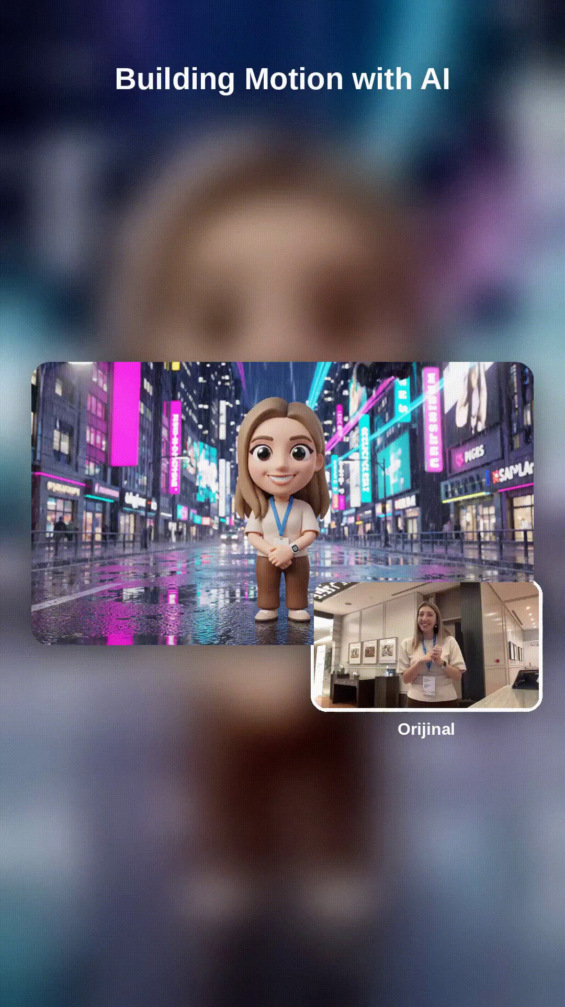


Upload
Gemini
Nano Banana
Veo
Share
From model output to experience
Kullanıcının görmek istediği ham model çıktısı değil.
Veo çıktısı
8 saniye
Trim
ffmpeg ile ilk 5 saniye
Dikey paylaşım videosu
AI büyük, kayıt köşede
QR + paylaşım
Paylaş + indir · 14 gün açık

Slide 16


Gemini Motion Lab Architecture
Backend
FastAPI · Cloud Run · 2 GiB (ffmpeg) · min-instances 1
Frontend
⇄
Upload
Gemini
Avatar
React + Vite
Cloud Run
Veo
Trim+Compose
QR / Share
Frontend deneyimi, backend orkestrasyonu, storage medyayı, modeller kendi uzmanlıklarını üstleniyor.
Cloud Storage
Vertex AI
uploads/ · frames/ · avatars/ · output/
Gemini · Nano Banana · Veo

Slide 17






Production Lessons
Latency is UX
Async jobs need orchestration
Beklerken ne gösterdiğiniz de ürünün parçası.
Status, concurrency, retry AI ile kaybolmuyor.
GitHub
Failures need fallbacks
Media needs lifecycle & privacy
Safety filtreleri, kota, beklenmeyen çıktılar.
Neyi, ne kadar, kime açık tutuyoruz?
Demoyu dene
AI modeli uygulamanın tamamı değil. Modeli çevreleyen sistem en az model kadar önemli.

Slide 18
DEVFEST KASTAMONU 2026
Teşekkürler
Bu yolculuk hiçbir zaman tek kişilik değildi.
Ragıp
Ayşe Merve
Şükrü
GDG Cloud Konya
Samet
Squad Digital Solutions
Aynur
Hüsamettin
Zeynep
Eyüp
Meryem
Safa
Saadet
Arda
Squad GRC
Berat
Devfest Bursa
Emrah
Oğuzhan
Sinem
Doğukan
İkbal
İbrahim
Elvan
GDG Türk
Baran
Devfest İzmir
Asude
Ekrem Vedat
Rana
Burhan
Sema
Cengiz
GDG on Campus Selçuk
Melih
Sude
Şirvan
Umut
Furkan
Sena
Yasin
Architecht
Rabia
Ahmet Burak
Ligep
Ahmet Cevahir
Eslem
Nanivan
İlker
Beyza Sunay
Talha
Kuveyt Türk
Yusuf
GDG Kastamonu
Esvan
Osman Kağan
Hilal
Mustafa Uğur
Başak
Hüseyin
Karam
Ve en çok da sizlere.
Thank you!

